Slide 1
Literatūrinė viktorina
11 kl.

Slide 2
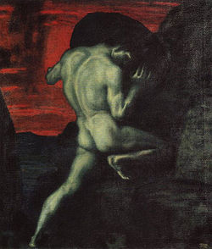
1 klausimas
A. Kokį mitą iliustruoja ši nuotrauka?
B. Mito esmė

Slide 3
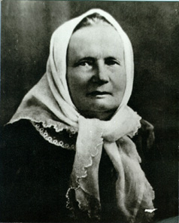
2 klausimas
A. Literatūros srovė, kuriai priklauso

Slide 4
3 klausimas (3 taškai)
Rašytojo pavardė “pametė” slapyvardį, profesiją ar pomėgį, savo kūrinius. Padėkite surasti.
M.Pečkauskaitė, J.Mačiulis, A.Baranauskas, J. Žymantienė.
Jurkštas Smalaūsis, Šatrijos Ragana, Maironis, Žemaitė.
Namų šeimininkė, kunigas, vyskupas, mokytoja, bitininkė.
,,Sename dvare”, ,,Trakų pilis”, ,,Anykščių šilelis”, ,,Marti”.

Slide 5
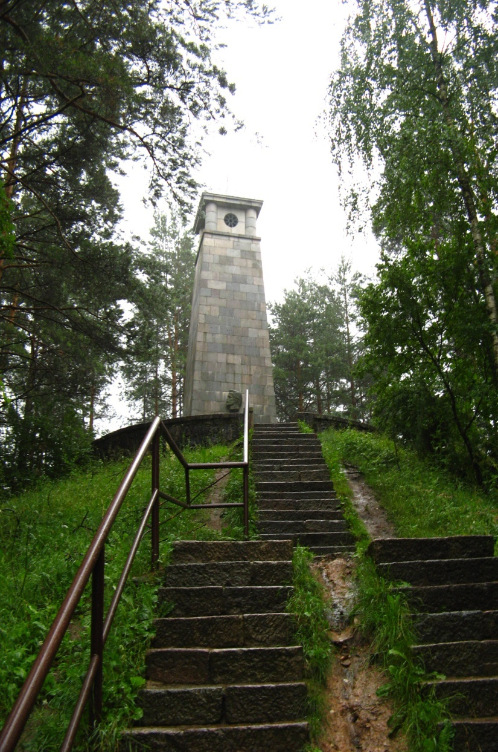
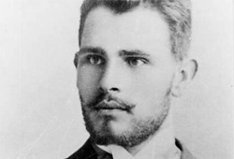
4 klausimas
Kas sieja šias dvi nuotraukas?

Slide 6
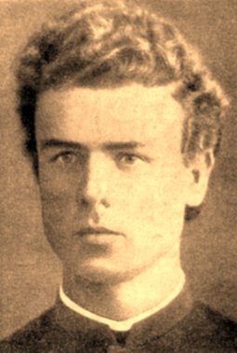
5 klausimas
A. Rašytojo tikrasis vardas ir pavardė.
B. Literatūros srovė, kuriai priklauso.
C. Rinkinio pavadinimas

Slide 7
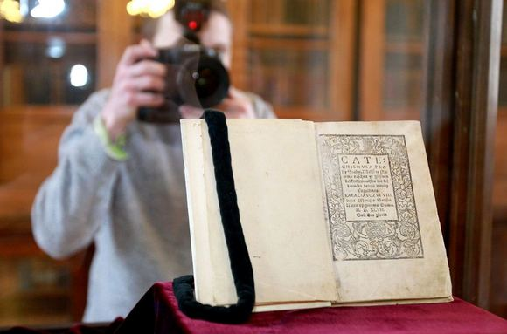
6 klausimas
A. Kas tai?
B. Kelintais metais ir kur išleista?
C. Kur dabar galima rasti?

Slide 8
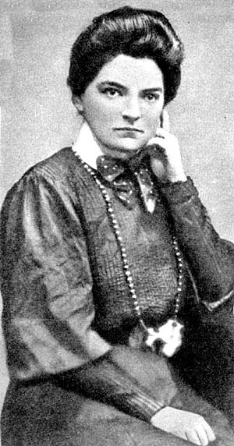
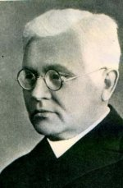
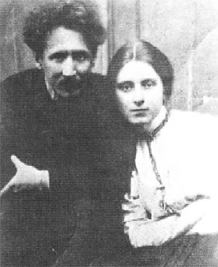
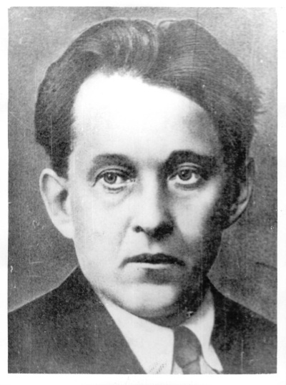
7 klausimas
A. Kas sieja šiuos žmones?
B. Parašykite jų vardus (pavardes)
3
2
1
4

Slide 9
8 klausimas
Literatūrinis ,,Pasakyk kitaip”
(2 taškai)

Slide 10

9 klausimas
Iš kokio kūrinio šie žodžiai?
A. „Ilgi ilgi gyvenimo metai rašė ant to veido sopulius ir ašaras ir vargų klaikumą - rašė rūpestingai, be gailesčio.” „Liko terp jaunųjų viena kaip terp žalio miško sausas stuobris.“
B. Aprimau ir aš kiek. Greitai po to atsitikimo apsivedžiau, vaikų paskui susilaukiau... O vienok ilgai tasai žmogus mano akyse stovėjo, - kaip koks kirminas krūtinę man ėdė.
C. Gražiausia vienok esti akimis matyti,
Kada širdims ir žodžiams ir darbai atsako,
Kad visi tie lietuviai patys, nevaryti,
Savo tėvynės garbei ne’pželdina tako.

Slide 11
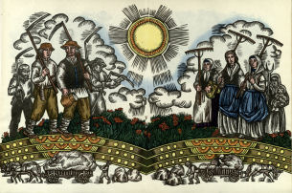
10 klausimas
Įvardinkite tris kūrinius, susijusius su baudžiavos laikotarpiu.

Slide 12
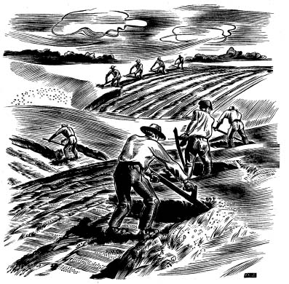
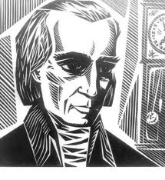
11 klausimas
A. Koks rašytojas pavaizduotas?
B. Jo žymiausias kūrinys?
C. Kokia eilėdara parašytas?

Slide 13
Muzikiniai klausimai

Slide 14
12 klausimas
Kas skaito ir kieno tai eilės?
SPJAUKI_DRAUGUZI_I_VISKA.mp3 http://www.kalbam.lt/?p=14799

Slide 15

13 klausimas
Ką dainuoja LIŪDNI SLIBINAI?
Daina

Slide 16
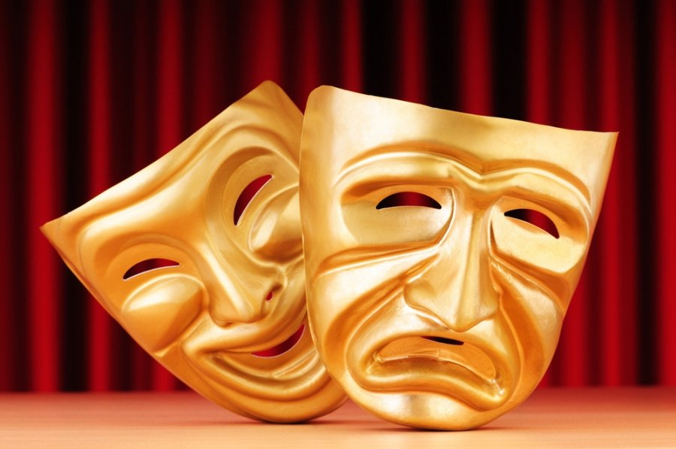
14 užduotis (2 taškai) Suvaidink...

Slide 17
15. Minčių „perliukai” apie Maironį.
...bet labiausiai Maironis rašė apie Lietuvos praeitį. Bet kad ir apie ką jis būtų parašytas, aš jo niekada nepamiršiu.
„Trakų pilis“ yra mano mėgstamiausias eilėraštis, nes jis yra įdomus, yra apie senus laikus ir gerai rymojas.
Iš Maironio dainų lietuvis suprato nesąs koks girinis, iš kelmo išspirtas, bet turįs savo tėvynę ir tam tikrų pareigų.
Maironis – vienas iš geriausių ir talentingiausių poetų Lietuvoje. Kuris parašė labai daug ir gražių lyrikos eilėraščių.
Maironis - lietuvių liaudies poetas todėl, kad jis rašo eilėraščius ir iš tų eilėraščių kuria dainas.
Rašinio pabaiga: „Daugiau nebeišvardinsiu, nes Maironis tiek daug parašė...“
Kas čia ne taip?

Slide 18
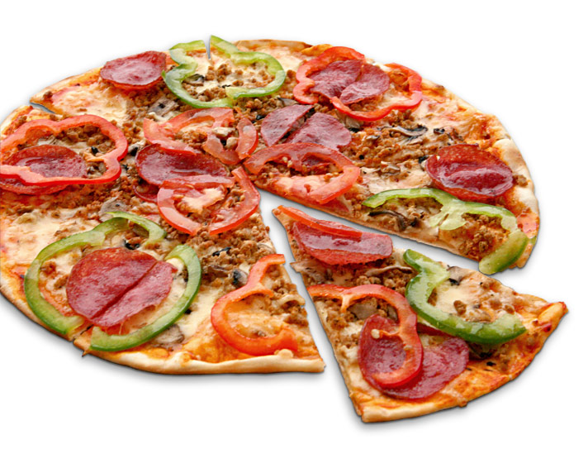
Surinktus komandos taškus paskirstykite komandos nariams, pavaizduokite, kurią picos dalį kiekvienas gautų.
Atkreipkite dėmesį į kiekvieno pastangas, aktyvumą.

